Slide 1
Surveillance infekčných ochorení v populácii: história, koncepcia, ciele, právo a etika
Prof. MUDr. Martin Rusnák, CSc
Katedra VZ FZaSP TU, Trnava

Slide 2
Ciele a štruktúra
V posledných troch desaťročiach sa dohľad nad chorobami rozvinul v úplnú disciplínu, celkom odlišnú od epidemiológie.
Vývoj základných pojmov systémov surveillance poskytuje základ, na ktorom je možné lepšie porozumieť danému predmetu. Koncepty majú navyše praktickú hodnotu, pretože sa môžu použiť pri navrhovaní nových systémov, ako aj pri porozumení alebo hodnotení v súčasnosti používaných systémov.
Preskúmame zásady dohľadu, počnúc historickým vývojom dohľadu, a rozoberieme ciele dohľadu nad zdravím verejnosti.
Uvedieme metódy zberu údajov, analýzy, interpretácie a šírenia údajov spolu s navrhovanými postupmi hodnotenia a zlepšovania systému sledovania.
Použitá literatúra: ﻿DECLICH, S. - CARTER, A.O. Public health surveillance: historical origins, methods and evaluation. In Bulletin of the World Health Organization [online]. 1994. Vol. 72, no. 2, s. 285. Dostupné na internete: <https://www.ncbi.nlm.nih.gov/pmc/articles/PMC2486528/>.

Slide 3
Krátka história

Slide 4
Štrnáste a pätnáste storočie
Výskyt Čiernej smrti alebo pneumónie okolo roku 1348 vyústil do vymenovania troch strážcov verejného zdravia Benátskou republikou na odhaľovanie a vylúčenie lodí, ktoré mali infikovaných ľudí na palube.
Toto zistenie bolo primitívnou formou dohľadu, ktorá viedla k prvému opatreniu v oblasti verejného zdravia, ktoré prijala vláda v Európe.
Zadržanie cestujúcich z morom infikovaných oblastí počas 40 dní v Marseille (1377) a v Benátkach (1403) viedlo ku karanténe, ako prostriedku na kontrolu šírenia infekčných chorôb.

Slide 5
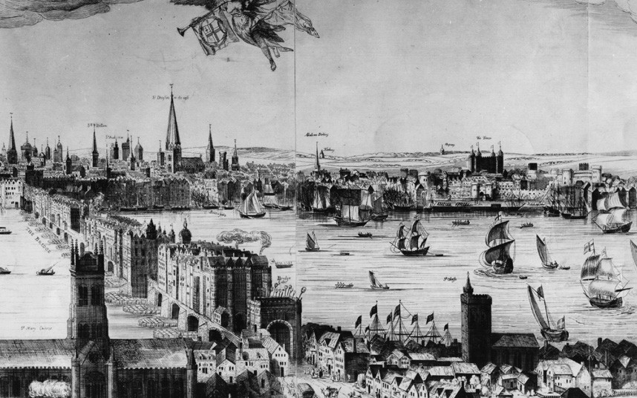
Šestnáste storočie
Záznamy o životne dôležitých udalostiach sa uchovávali v mnohých európskych mestách začiatkom šestnásteho storočia.
Prvé londýnske účty úmrtnosti pripravila neznáma osoba v roku 1532, aj keď ich používanie na zdravotné a vedecké účely sa začalo až o sto rokov neskôr.

Slide 6
Sedemnáste storočie
Jedným z prvých príkladov surveillance ochorení bol mor v Londýne v sedemnástom storočí.
Údaje boli spočiatku zbierané centrálne a iba sporadicky v morových rokoch, ale začiatkom 17. storočia pravidelne podávali londýnske farské úrady pravidelnú týždennú správu o počte pohrebísk s príčinami smrti spoločnosti farských úradníkov. Riaditeľ spoločnosti bol zodpovedný za zostavovanie štatistík o úmrtí v Londýne a priľahlých farností a ich interpretáciu s cieľom poskytnúť informácie o rozsahu moru v hlavnom meste.
Tieto informácie boli šírené v týždenníku Účty úmrtnosti tým, ktorí ich požadovali, aby bolo možné podniknúť príslušné kroky.
Tento systém včasného sledovania ilustruje hlavné zásady dozoru, ktoré sa stále používajú - zber a analýza údajov, interpretácia s cieľom poskytnúť informácie a šírenie týchto informácií na účel činnosti

Slide 7
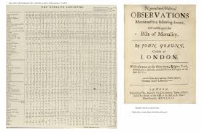
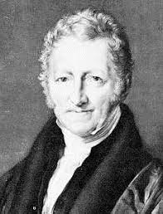
John Graunt
Podrobnú analýzu týždenných zákonov o úmrtnosti vypracoval John Graunt (1662), ktorý ako prvý odhadol londýnsku populáciu a spočítal počet úmrtí na konkrétne príčiny.
Bol tiež prvým, kto navrhol a kvantifikoval príznaky choroby a pochopil, že na štúdium príčiny choroby je možné použiť číselné údaje o populácii

Slide 8
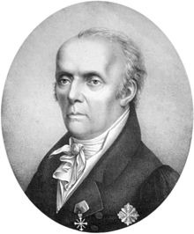
Osemnáste storočie
Počas osemnásteho storočia sa dohľad považoval za neoddeliteľnú súčasť zabezpečenia zdravia obyvateľstva.
Mirabeau a ďalší vodcovia francúzskej revolúcie zároveň tvrdili, že za zdravie ľudí zodpovedá štát.
V roku 1766 Johann Peter Frank obhajoval komplexnú formu dohľadu nad verejným zdravím ako súčasť svojho systému policajnej medicíny v Nemecku. Tento systém sa zaoberal školským zdravím, prevenciou úrazov, zdravím matiek a detí a verejnou úpravou vody a odpadových vôd. Frank sformuloval a predstavil koherentnú, komplexnú a veľmi podrobnú zdravotnú politiku, ktorá mala významný vplyv tak v Nemecku, ako aj v krajinách ako Maďarsko, Taliansko, Dánsko a Rusko, ktoré mali úzky kultúrny kontakt s Nemeckom

Slide 9
Devätnáste storočie
Dohľad zahŕňajúci zber a interpretáciu údajov týkajúcich sa zdravia na účely identifikácie vhodných opatrení sa v devätnástom storočí úplne rozvinul.
Sir Edwin Chadwick (1800 - 90), tajomník Komisie pre právo chudobných v Anglicku, bol prvým správcom v zdravotníctve, ktorý prostredníctvom dohľadu preukázal, že chudoba a choroby úzko súvisia.
V USA „Správa Sanitárnej komisie Massachusetts“ (1850) od Lemuela Shattucka (1850) spájala životné podmienky s mierou úmrtnosti dojčiat a matiek a chorobnosti. Odporučil desaťročné sčítanie ľudu, štandardizáciu nomenklatúry chorôb a príčin smrti a zhromažďovanie zdravotných údajov podľa veku, pohlavia, povolania, sociálno-ekonomickej úrovne a lokality

Slide 10
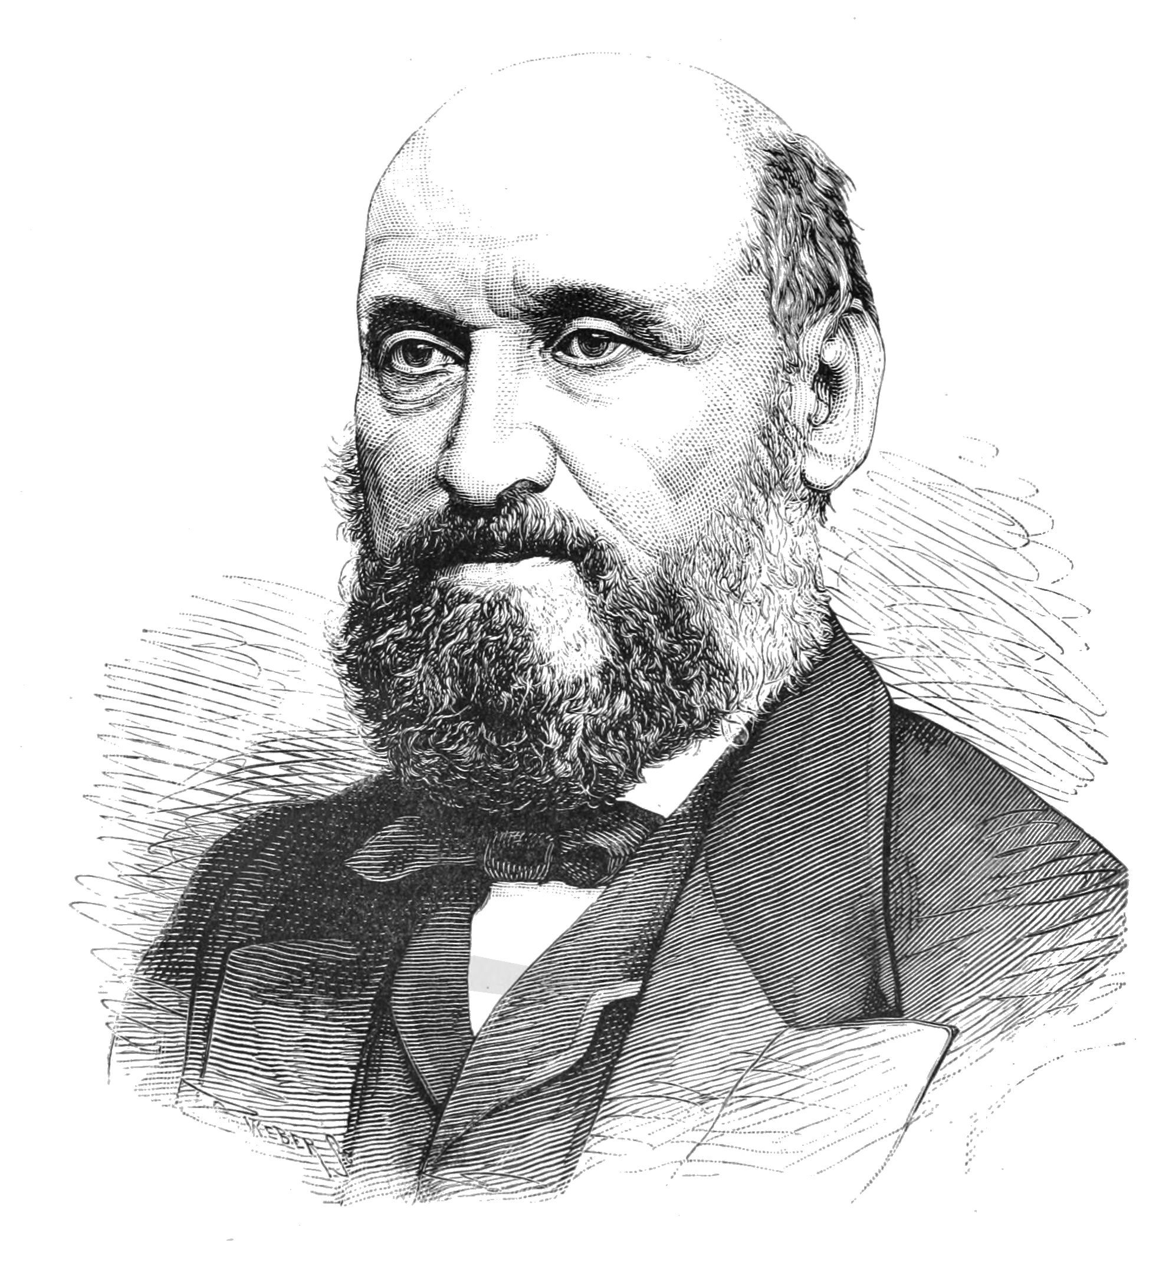
William Farr
Potreba presnejších a úplnejších údajov o úmrtnosti v Spojenom kráľovstve viedla v roku 1836 k založeniu Všeobecného registra a k zavedeniu lekárskeho osvedčenia o úmrtí a všeobecnej registrácie smrti v roku 1837 (12).
William Farr sa stal prvým kompilátorom (lekársky štatistik), ktorý počas svojich 41 rokov (od roku 1838) pôsobenia vo Všeobecnom registri vytvoril moderný systém sledovania.
Je uznávaný ako zakladateľ modernej koncepcie dohľadu nad ochoreniami.

Slide 11
Dvadsiate storočie
V dvadsiatom storočí došlo k rozšíreniu koncepcie sledovania a rozvoju mnohých rôznych systémov sledovania.
Metódy zberu, analýzy a šírenia údajov sa diverzifikovali a zdôraznili sa metodologické otázky.
1911: použitie údajov dohľadu z národného zdravotného poistenia vo Veľkej Británii
1935: Prvý národný prieskum zdravia v USA
1943: Prvý register, dánsky register rakoviny, First Sickness Survey, vo Veľkej Británii
1965: Zriadenie jednotky epidemiologického dohľadu v oddelení prenosných chorôb v ústredí WHO v Ženeve
1966: Prvé vydanie, Správy WHO o Dohľade nad prenosnými chorobami 1967: Vývoj sentinel systémov všeobecných lekárov v Spojenom kráľovstve a Holandsku

Slide 12
Moderné koncepcie populačného a individuálneho dohľadu

Slide 13
Moderné koncepcie populačného a individuálneho dohľadu
Koncepcia dohľadu nad verejným zdravím sa postupom času vyvíjala a je stále zamieňaná s iným použitím slova surveillance.
Pred rokom 1950 dohľad znamenal dôkladné pozorovanie osôb vystavených prenosnej chorobe s cieľom odhaliť včasné príznaky a zaviesť okamžité opatrenia na izoláciu a kontrolu.
Súčasnú koncepciu sledovania ako monitorovania výskytu chorôb v populáciách podporoval Alexander D. Langmuir v USA ako funkcia novovytvoreného Centra pre prenosné choroby - teraz Centra pre kontrolu a prevenciu chorôb (CDC) - okolo roku 1950. „Dozor, keď sa uplatňuje na chorobu, znamená nepretržitú ostražitosť nad distribúciou a trendmi výskytu prostredníctvom systematického zhromažďovania, konsolidácie a vyhodnocovania správ o chorobnosti a úmrtnosti a iných relevantných údajov. Súčasťou koncepcie je pravidelné šírenie základných údajov. a interpretácie všetkým, ktorí prispeli, a všetkým ostatným, ktorí to potrebujú vedieť. “

Slide 14
Dohľad a osobný dohľad
Na rozlíšenie týchto dvoch činností dohľadu sa pojem „dohľad/surveillance“ používa na opis zdravotných udalostí v populáciách, zatiaľ čo výraz „osobný dohľad“ sa v súčasnosti používa na opis monitorovania potenciálne exponovaných jednotlivcov na zisťovanie skorých príznakov.
V 60. rokoch bol tento nový koncept dohľadu pod vedením Karla Rašku uznávaný najskôr v Československu a potom medzinárodne prostredníctvom Svetovej zdravotníckej organizácie.
V roku 1968 uskutočnili technické diskusie 21. Svetového zdravotníckeho zhromaždenia úplné preskúmanie dohľadu ako zavedenej a nevyhnutnej funkcie praxe v oblasti zdravia verejnosti.
Bol prijatý koncept dohľadu nad populáciou a boli uvedené jeho tri základné charakteristiky:
systematický zber údajov;
konsolidácia a analýza zozbieraných údajov; a
šírenie informácií prostredníctvom naratívnych epidemiologických správ.

Slide 15
Dozorné a kontrolné činnosti
Počas posledných 20 rokov sa koncepcia dozoru ďalej rozširovala. Počas technických diskusií Svetového zdravotníckeho zhromaždenia v roku 1968 sa v rámci dozoru predpokladalo, že je potrebné sledovať, či sa podnikli účinné kroky.
Príklady možno nájsť vo viacerých programoch WHO:
pri eradikácii malárie sa do dohľadu zahrnuli aktívne opatrenia na kontrolu, menovite chemoterapia a insekticíd;
pri eradikácii kiahní sa dohľad stal synonymom zadržiavania vrátane aktívneho očkovania veľkého počtu ľudí.
Langmuir však pri viacerých príležitostiach uviedol, že koncepcia dohľadu nezahŕňa priamu zodpovednosť za kontrolné činnosti a že „dozorný úradník by mal byť očami a ušami zdravotníckeho úradníka a mal by radiť o potrebných kontrolných opatreniach, ale rozhodnutie a vykonávanie skutočných kontrolných operácií musí zostať na príslušnom zdravotnom úrade. “
Definícia dohľadu CDC z roku 1986 odráža tento názor a vyhýba sa použitiu termínu dohľad pre kontrolné činnosti, hoci sa v ňom uvádza, že konečným článkom v reťazci dohľadu je uplatňovanie týchto údajov na prevenciu a kontrolu.

Slide 16
Epidemiologický dohľad alebo dohľad nad zdravím verejnosti
Niektorí epidemiológovia majú tendenciu definovať dohľad ako synonymum epidemiológie v jej najširších aspektoch vrátane vyšetrovania a výskumu.
Použitie „epidemiologického“ na opis dohľadu sa prvýkrát objavilo v polovici 60. rokov v spojení so zriadením jednotky epidemiologického dohľadu WHO. WHO prijala Raškovu definíciu sledovania, ako „epidemiologická štúdia choroby ako dynamický proces zahŕňajúci ekológiu pôvodcu infekcie, hostiteľa, rezervoáre a vektory, ako aj zložité mechanizmy týkajúce sa šírenia infekcie a rozsahu, v akom sa toto šírenie vyskytuje “. Langmuir nesúhlasil s definíciou dohľadu, ktorá zahŕňala všeobecnú prax epidemiológie alebo epidemiologickej inteligencie. Aj keď uznal, že údaje z dozoru môžu poskytnúť zaujímavé vodítko pre výskumné vyšetrovania, varoval, že skutočný výkon výskumnej štúdie by sa mal uznať ako funkcia oddelená od sledovania.
Vhodnejším termínom je„ dozor nad zdravím verejnosti“ , pretože jeho používanie si zachováva pôvodné výhody pojmu epidemiologický a odstraňuje niektoré nejasnosti v súvislosti so súčasnou praxou “.
Odráža sa to v novej definícii CDC, veľmi podobnej definícii použitej v roku 1986, okrem slov kvalifikujúcich dohľad. „Dohľad nad verejným zdravím je sústavný systematický zber, analýza, interpretácia a šírenie zdravotných údajov ... Koncepcia dohľadu nad zdravím verejnosti nezahŕňa správu programov prevencie a kontroly, ale zahŕňa zamýšľané prepojenie s týmito programami“.
Zdravotný dozor sa postupne začína bežne používať.

Slide 17
Dohľad a monitorovanie
Pojmy dohľad a monitorovanie sa často používajú vzájomne zameniteľné, ale v skutočnosti sú odlišné.
Použitie pojmu „monitorovanie“ by sa malo obmedziť na nepretržité hodnotenie vzťahu intervencie a zmeny.
Monitorovanie vyhodnocuje zásah alebo činnosť. Slovník epidemiológie pristupuje k tejto myšlienke, keď uvádza, že „monitorovanie je priebežné meranie výkonu zdravotníckych služieb alebo zdravotníckych pracovníkov alebo rozsahu, v akom pacienti dodržiavajú alebo dodržiavajú rady zdravotníckych odborníkov“.
Dohľad a monitorovanie majú spoločné rutinné a neustále zhromažďovanie údajov a metódy obidvoch sú zvyčajne pragmatické a rýchle.
Dozor by sa používal na hodnotenie vplyvu infekčnej choroby na populáciu pred a po zavedení očkovacej látky a na rozsah použitia očkovacej látky, zatiaľ čo monitorovanie by opisovalo proces merania účinku vakcinačných programov na túto chorobu.
Monitorovanie znamená neustále prispôsobovanie výkonnosti vo vzťahu k výsledkom a je dôležitým nástrojom riadenia.
Pokiaľ ide o cieľovú skupinu, je možné rozlišovať. Dohľad sa podľa definície týka populácií, zatiaľ čo monitorovanie sa týka špecifických skupín (napr. očkovanie cestujúcich) alebo jednotlivcov.

Slide 18
Príklady dohľadu nad ...
Úmrtiami
Prenosnými chorobami
Chronickými chorobami
Vrodenými chybami
Potratmi a inými výsledkami tehotenstva
Environmentálnymi rizikami
Kvalitou ovzdušia a vody
Zraneniami
Faktormi rizikového správania
Zdravotnými praktikami
Zásobníkmi pre zvieratá a distribúciou vektorov
Využitím vakcín a liekov a nežiaducich účinkov
Rastom, vývojom a stavom výživy
Bezpečnosťou pri práci
Zdravím zvierat
Nozokomiálnymi infekciami
Duševnými chorobami

Slide 19
Ciele surveillance

Slide 20
Tri základné ciele surveillance v zdraví verejnosti
Opísať prebiehajúci charakter výskytu choroby a súvislosti s činnosťami v oblasti zdravia verejnosti
Štúdium prirodzenej histórie a epidemiológie choroby
Poskytovať informácie a východiskové údaje

Slide 21
Opísať prebiehajúci charakter výskytu choroby - príklady
Detekcia akútnych zmien vo výskyte a distribúcii chorôb (napr. epidémie);
Identifikácia a kvantifikácia trendov a modelov chorôb (napr. nedávny nárast pohlavne prenosných chorôb);
Pozorovanie zmien činiteľov a faktorov hostiteľa s cieľom vyhodnotiť potenciál budúceho výskytu choroby (napr. laboratórny dohľad nad vírusom chrípky);
Zisťovanie zmien v zdravotných postupoch (napr. zvýšenie frekvencie cisárskeho rezu).

Slide 22
Opísať súvislosti s činnosťami v oblasti zdravia verejnosti
Vyšetrovanie a kontrola chorôb: správy o mnohých ochoreniach, ktoré podliehajú hláseniu a zároveň vyžadujú činnosť, ako je napríklad hľadanie zdroja, čo môže podnietiť ďalšie kroky. (stiahnutie produktu, varovanie verejnosti, zatvorenie reštaurácie alebo identifikácia a starostlivosť o vnímavé exponované osoby).
Plánovanie zdravotníckych služieb: dohľad poskytuje faktický základ pre racionálne rozhodovanie (napr. prideľovanie zdrojov, výber priorít, predpovedanie budúcich potrieb); Langmuir v roku 1963 uviedol, že „dobrý dohľad nemusí nevyhnutne zabezpečiť prijímanie správnych rozhodnutí, ale znižuje pravdepodobnosť nesprávnych“.
Vyhodnotenie preventívnych a kontrolných opatrení (napr. opätovný výskyt osýpok na konci osemdesiatych rokov viedol k revízii vakcinačnej politiky v USA).

Slide 23
Štúdium prirodzenej histórie a epidemiológie choroby
Dohľad nad verejným zdravím sa neobmedzuje iba na tie choroby, pre ktoré sú dostupné účinné kontrolné opatrenia.
Dozor je opodstatnený zároveň na zvýšenie poznatkov o prírodnej anamnéze a epidemiológii choroby. Tieto znalosti môžu časom viesť k rozvoju prevencie a opatrení kontroly.
Údaje z dozoru sa môžu použiť na meranie rozsahu a limitov choroby v populácii stanovením jej výskytu a prevalencie, na opísanie tohto výskytu podľa miesta a času a na určenie ohrozenej populácie, kritických expozícií a rizikových faktorov.
Okrem toho sa môže použiť na definovanie prirodzenej anamnézy choroby a spektra choroby. Dozor nad syndrómom získanej imunodeficiencie (AIDS) nedávno významne prispel k poznatkom o tejto chorobe.
Analýzou údajov z dohľadu sa často generujú otázky a hypotézy. Napríklad nárast žiadostí o pentamidín zaznamenaný CDC v USA v roku 1981 rýchlo viedol k uznaniu celonárodnej epidémie AIDS.
Dáta z dohľadu sa niekedy môžu použiť na testovanie hypotéz. Napríklad v roku 1973 bolo podozrenie, že insekticídny sprej súvisel s vrodenými defektmi, ale údaje z pozorovania z rokov 1970 - 73 ukázali pokles celkových vrodených defektov, hoci v tom istom období došlo k päťnásobnému nárastu predaja sprejov.

Slide 24
Poskytovať informácie a východiskové údaje
Laboratórne stredisko pre kontrolu chorôb v Kanade doplnilo pre Kanadský systém sledovania prenosných chorôb nasledujúci cieľ: „uspokojiť potreby vlády, zdravotníckych pracovníkov, dobrovoľných agentúr a verejnosti o informáciách o rizikových modeloch a trendoch pri výskyte prenosných chorôb; ".
Základné údaje sú potenciálne užitočné pri hodnotení preventívnych a kontrolných opatrení, keď boli vyvinuté a implementované.
Archívne záznamy aktivity choroby môžu mať tiež dôležité využitie (napr. historické údaje z dohľadu sa použili na vývoj modelov na predpovedanie účinnosti navrhovaných politík na eradikáciu osýpok a detskej obrny).

Slide 25
Právne a etické otázky

Slide 26
Dodržanie lekárskeho tajomstva
Zásada dôvernosti je jednou z najviac dôležitých povinností lekárskej etiky.
Lekári sú zaviazaní Hippokratovou prísahou nepoužívať informácie, ktoré získajú, na iné účely ako sú účely nepretržitej starostlivosti o pacienta, a nesmú ich zverejniť bez súhlasu pacienta komukoľvek, kto nie je priamo zapojený do tejto starostlivosti.
Všeobecné zásady Hippokratovej tradície boli schválené v roku 1948 Ženevskou deklaráciou a boli začlenené do právnych poriadkov väčšiny krajín, takže tradícia a právo fungujú súbežne.
Hippokratova tradícia sa však nezaoberá zodpovednosťou lekára voči spoločenstvu ako celku a hoci Ženevská deklarácia začína slávnostným prísľubom zasvätenia službe ľudstvu, po stáročia sa kódy lekárskej etiky zaoberali náležitým správaním sa voči jednotlivým pacientom a ignorovali zodpovednosť lekára voči spoločnosti.

Slide 27
Porušenie zásady dôvernosti
V súčasnosti sa všeobecne uznáva, že verejný záujem môže za určitých okolností odôvodniť porušenie zásady dôvernosti, najmä ak je cieľom ochrana zdravia verejnosti (napr. dohľad nad verejným zdravím).
Napríklad lekárske povolanie v krajinách EU vo všeobecnosti akceptuje nasledujúce výnimky zo zásady dôvernosti:
ak existuje jasná prvoradá povinnosť spoločnosti;
ak informácie vyžaduje zákon;
ak sú informácie požadované na lekársky výskum a je nepraktické alebo nežiaduce, aby sa vyžadoval výslovný súhlas;
keď pacient poskytne úplný, slobodný a informovaný súhlas so zverejnením.

Slide 28
Všeobecné etické zásady
Dôvernosť nie je jediným etickým princípom pri lekárskom vyšetrovaní.
Existuje všeobecná zhoda, že etické základy biomedicínskych štúdií a výskumu tvoria tri zásady.
Rešpektovanie ľudských subjektov, ktoré zahŕňa princípy autonómie a ochrany osôb so zníženou alebo zníženou autonómiou.
Benefičnosť – prospešnosť – konanie dobra, ktorá zahŕňa zásadu neubližovať a zásadu zákazu škodlivosti, ktorá sa neobmedzuje iba na fyzické zranenie a bolesť, ale aj na stratu dôvernosti, verejnej povesti a viery v iných.
Spravodlivosť, ktorá zahŕňa pravidlo spravodlivosti rozdeľovania a právo byť primerane informovaný.

Slide 29
Etické zásady epidemiológie
Služby epi dozoru a epi štúdie by sa mali vykonávať v súlade s etickými zásadami.
Koncept moderného dozoru sa však týka skôr „populácií“ ako „jednotlivcov“, takže etické zásady, ktorými sa riadi klinická medicína a experimentovanie, sa nemusia vždy vzťahovať na činnosti v oblasti zdravia verejnosti a dozoru.
Uplatňovanie etických princípov na zdravie verejnosti a epidemiológiu je náročnou výzvou. Existujúce kódy a usmernenia nemajú tendenciu výslovne sa zaoberať osobitnými vlastnosťami, ktoré sa týkajú týchto oblastí.
Nedávno sa vynaložilo úsilie na uplatňovanie troch etických princípov na epidemiologické štúdie, systémy sledovania a vyšetrovanie ohnísk chorôb.

Slide 30
Etické guidelines
Rada pre medzinárodné organizácie lekárskych vied (CIOMS) vypracovala usmernenia na posudzovanie etických zásad a postupov, ktorými sa riadi dohľad a výskum v oblasti ľudskej populácie.
Ak sa epi štúdie alebo štúdie zdravia verejnosti priamo týkajú ľudí, uplatňuje sa všeobecný súbor pravidiel. Ak sa epidemiologické štúdie týkajú skupín obyvateľstva na rozdiel od jednotlivcov, môžu sa uplatniť spresnenia týchto pravidiel.
Medzi záležitosti, ktoré sa najviac týkajú dohľadu, patria otázky, ako sú súhlas jednotlivcov, zapojenie komunity, spätná väzba voči spoločenstvám, dôvernosť a dodržiavanie ľudských práv.
Väčšina krajín zároveň prijala právne predpisy týkajúce sa sprístupňovania informácií na účely dohľadu a procesov týkajúcich sa ochrany verejnosti. V prípade osôb pracujúcich v dozorných jednotkách môže byť potrebné podpísať vyhlásenie, ktoré zabezpečí dôverné zaobchádzanie s údajmi. Mená by sa mali vymazať, ak sa nevyžadujú, a prvotné údaje sa musia uchovávať v bezpečí. Aby sa ubezpečilo, že totožnosť pacienta nie je možné vysledovať z hlásení o dohľade, mala by sa zhrnúť kategória s menej ako piatimi prípadmi.

Slide 31
HIV-AIDS
Z jednej strany ochranu spoločnosti pred infekciou HIV a ochranu séropozitívnych osôb a pacientov s AIDS, vyvažuje na druhej strane ochrana pred nespravodlivou diskrimináciou a proti zbytočným obmedzeniam ich ľudských práv a občianskych slobôd.
„Hlavné hodnoty, presvedčenia a vnímanie komunity v ktoromkoľvek období jej histórie významne ovplyvnia, ako sa dosiahne rovnováha medzi záujmom jednotlivca o slobodu a súkromie a záujmom verejnosti o zdravie a bezpečnosť.“
Ďalší problém sa týka etiky identifikácie skupín. Prezentácia informácií o dohľade z hľadiska rasy, sociálno-ekonomického stavu alebo sexuálnych preferencií môže neetickým spôsobom označiť skupinu ľudí.
Na druhej strane to môže viesť k špeciálnym zásahom, ktoré zabraňujú ochoreniu, a preto prospievajú skupine.

Slide 32
Zhrnutie
Prebrali sme ciele surveillance
poukázali na krátku históriu
a tiež etické a právne otázky

